Slide 1
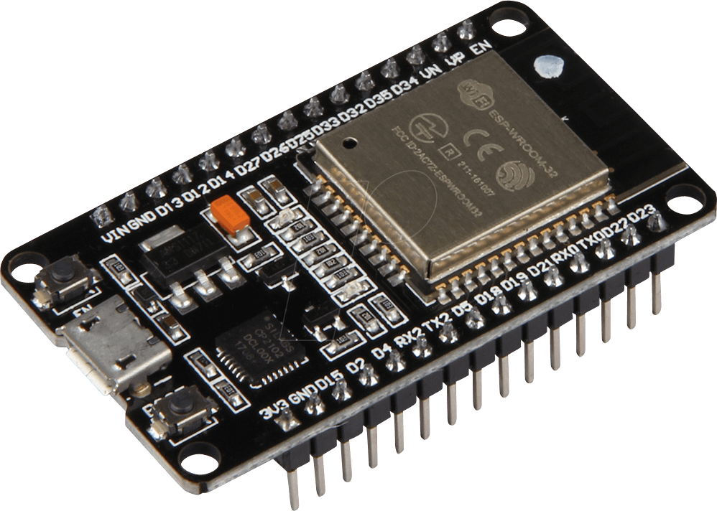

Computadora virtual de google
Google nos renta (500 mxn aprox. Al mes) una “computadora” en su nube
Google cloud
Servidor MQTT recolecta los datos de la banca
Interfaz de comunicación con los servicios de google
Pub/Sub servicio que ayuda como interfaz entre BigQuery y la computadora virtual
BigQuery plataforma que usa el outsourcing para el dashboard
Programa que manda datos de monitoreo por medio de internet por el protocolo MQTT

Slide 2
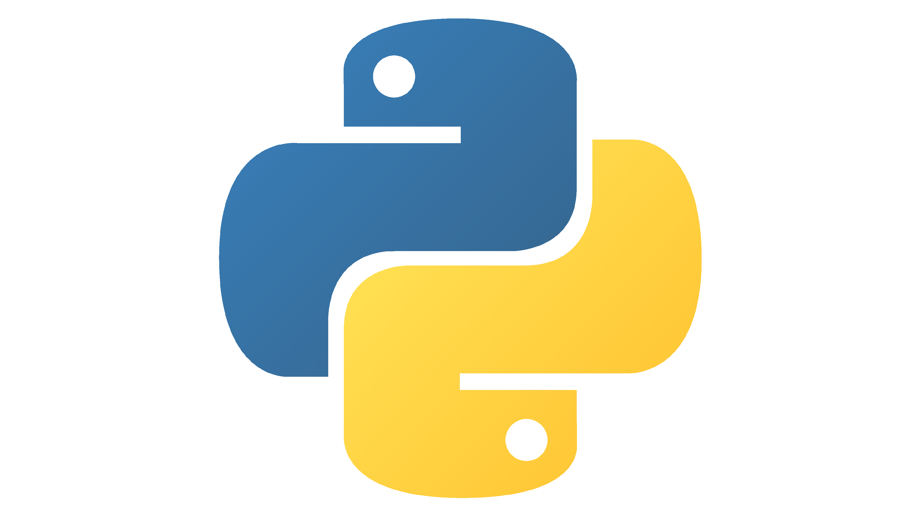
Computadora virtual de google
TOPICS via MQTT
Cliente 1/Bench 1
Clientes
Dispositivos
TOPICS via MQTT
Cliente 1/Bench 2
Dispositivos
TOPICS via MQTT
Cliente 1/Bench 3
Dispositivos
Servidor MQTT “mosquitto”
Cliente 1
IP servidor: 34.170.247.85
puerto 1883
Cliente 1/Bench1
Cliente 1/Bench2
Cliente 1/Bench3
Dispositivos
Clientes
Cliente 2/Bench1
Cliente 2/Bench2
Cliente 2/Bench3
Dispositivos
Clientes
TOPICS via MQTT
Cliente 2/Bench 1
Clientes
Dispositivos
TOPICS via MQTT
Cliente 2/Bench 2
Dispositivos
TOPICS via MQTT
Cliente 2/Bench 3
Dispositivos
Cliente 2
formato bench – formato dispositivos – formato clientes
Google cloud
Conexión con proyecto Google nth-droplet-437520-t9
Pub/Sub
Cliente 1/
Bench 1
Cliente 1/
Bench 2
Cliente 2/
Bench 1
Cliente 2/
Bench 2
Cliente 2/
Bench 3
Dispositivos
Clientes
Publicación en pub/sub por cada TOPIC
*Cada cliente tiene su propio programa de Python corriendo en la computadora virtual en donde lo único que cambia son los topics de MQTT a los que se conecta cada cliente y por ende los topics a los que publica, además del client id
BigQuery
Tabla logger cliente 1 – Tabla logger cliente 2 – Tabla dispositivos – Tabla cliente

Slide 3
Transformación del formato
Benches
Mensaje: “Lectura sensor1|lectura sensor2|lectura sensor3”
Topic: “cliente/numero_bench”
Pyhton code
Mensaje: array creado cada elemento separado por “|” que vienen del input para ser transformado a un .json file
Topic: “cliente-numero_bench” (nombre exacto del topic en pub/sub)
Todo esto es para que tenga compatibilidad con pub/sub
Pub/Sub – BigQuery
Los campos del .json file tienen exactamente el mismo nombre que las columnas del BigQuery y los datos en Python fueron transformados al mismo tipo de variables indicados en el esquema

Slide 4
Configuración máquina virtual
Virtual environment: crear un ambiente virtual ya que Google te restringe en las cosas que puedes instalar
Librerías de Python: al instalar Python en el ambiente virtual también hay que instalar paho y Google cloud pub/sub
MQTT server: instalar mosquitto server y modificar el archivo config para que el puerto 1883 esté como listener y que permita usuarios anónimos
Llaves de Google cloud: setear las llaves en formato json como una environmental variable

Slide 5
Configuración máquina virtual
Google CLI: autenticar a la cuenta de servicio usando las llaves .json
Firewall: poner una regla que permita que el puerto 1883 reciba tráfico a través de Google cli
Correr el proceso de Python usando nohup para que no bloquee la terminal

